Slide 1

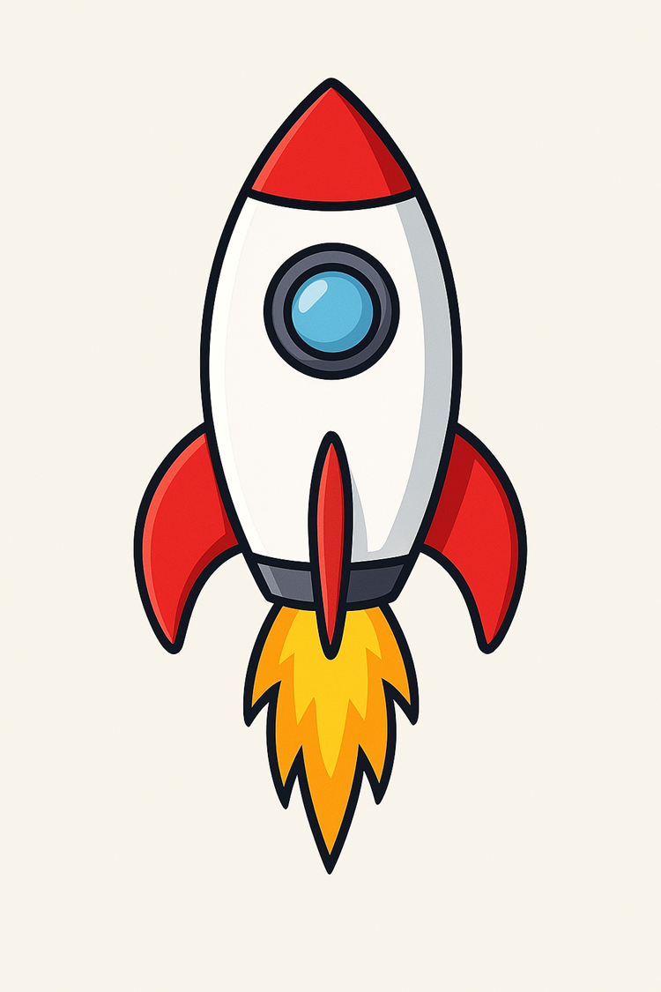
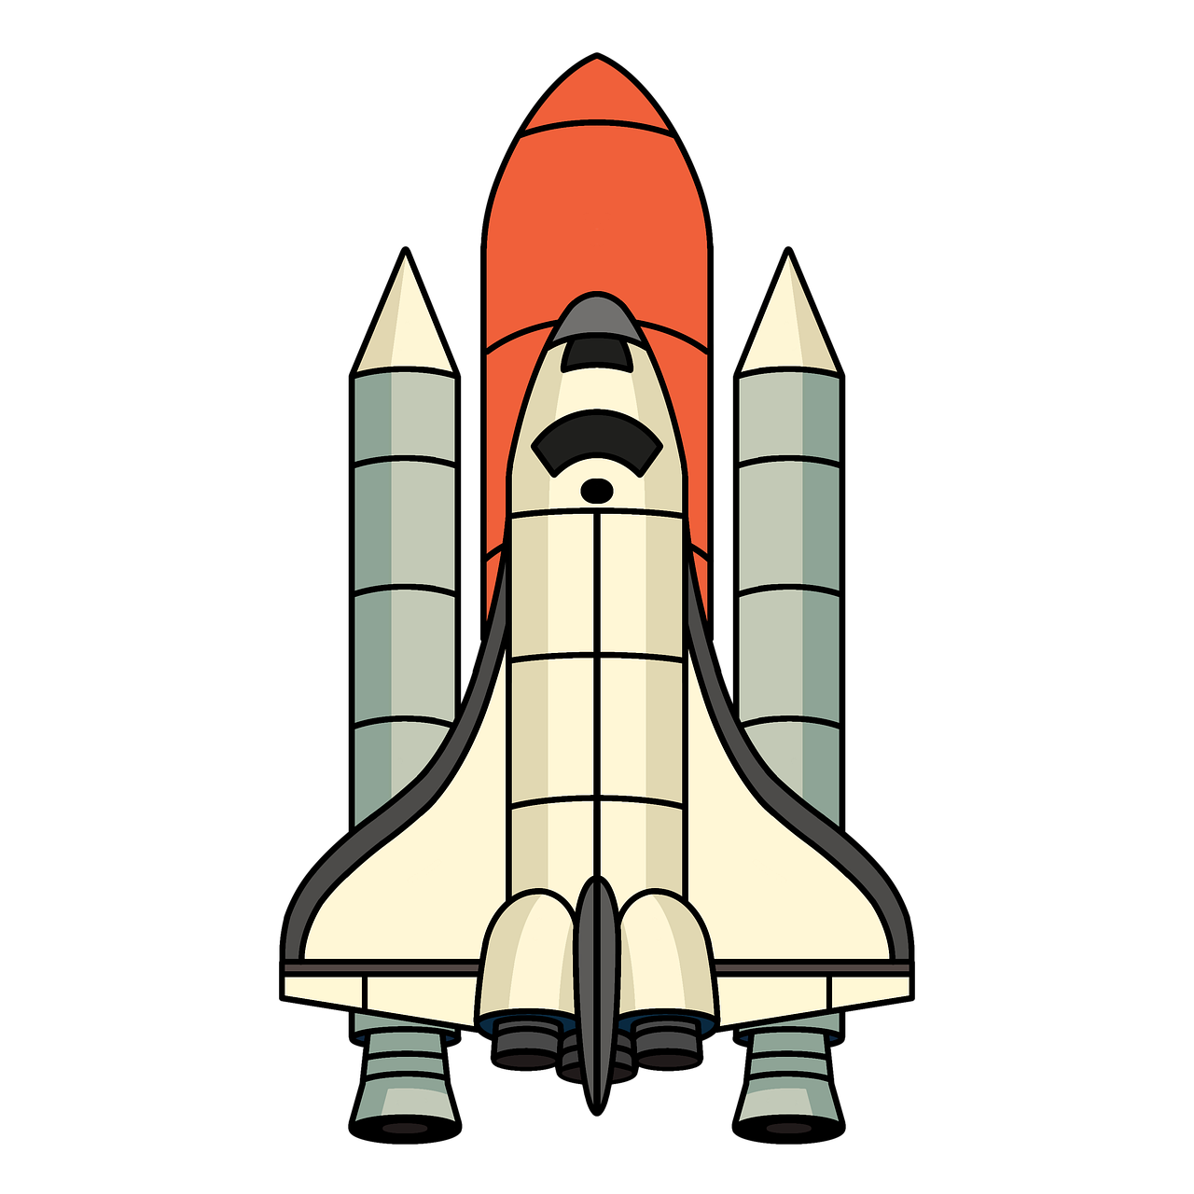
חוקרים ומגלים את מנגנון הפעולה של הרקטה
משימתSTEM

Slide 2

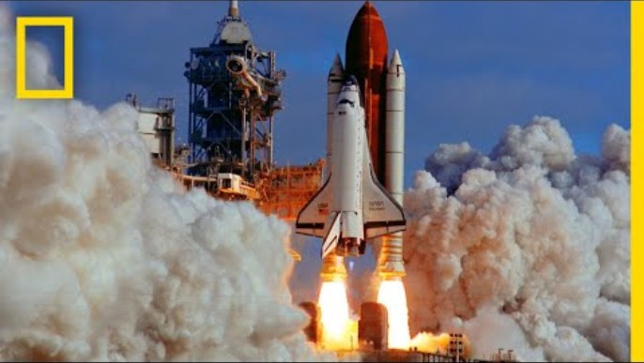
שיגור מעבורת לחלל באמצעות רקטות

Slide 3
הרגע ראינו מעבורת חלל ממריאה אל החלל.
זהו מחזה עוצמתי שמצליח לרגש בכל \פעם מחדש.
אבל מאחורי כל העוצמה הזאת מסתתרת שאלה פשוטה וסקרנית:
איך כלי כל‑כך כבד מצליח בכלל לעלות למעלה, נגד כוח המשיכה?
מה דוחף אותו?
כדי להבין את זה, צריך להכיר מקרוב את אחד הכלים המדהימים ביותר שהאדם פיתח - הרקטה.

Slide 4
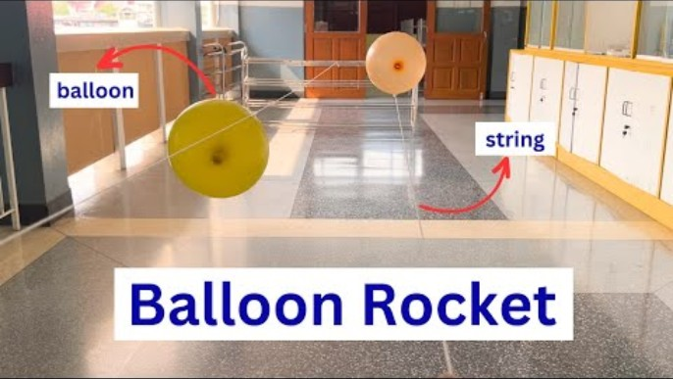
הדגמה להכנת רקטת בלון – סרטון 1

Slide 5
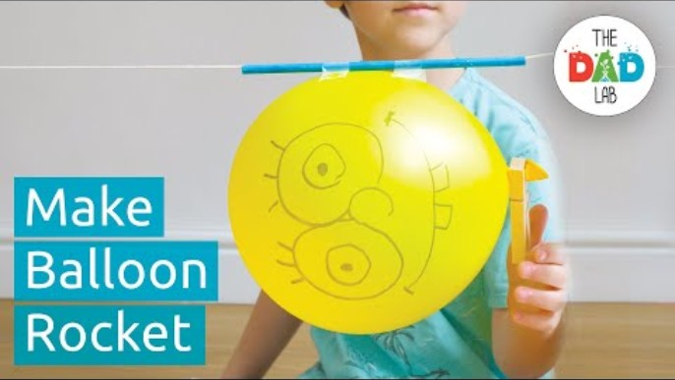
הדגמה להכנת רקטת בלון – סרטון 2

Slide 6
הכנת רקטת בלון
ציוד
בלון
חוט ארוך (2–3 מטר)
קשית שתייה
סלוטייפ / אטב כביסה
מקום לחיבור החוט החוט (כיסא – כיסא, דלת – קיר)

Slide 7
שלבי ביצוע
משחילים את הקשית על החוט.
מותחים את החוט בין שני מקומות כך שיהיה ישר.
מנפחים את הבלון ומהדקים את הפייה בעזרת אטב או סלוטייפ.
מדביקים אות הבלון לקשית.
משחררים את האטב.
מה קרה לאוויר שבבלון?
מה קרה לבלון?

Slide 8
הסבר למנגנון הפעולה
החוק השלישי של ניוטון: "לכל פעולה יש תגובה שווה והפוכה."
איך זה קשור לרקטה?
מנוע הרקטה פולט גזים חמים במהירות עצומה לאחור.
זהו כוח פעולה: הרקטה דוחפת את הגזים החוצה.
לפי החוק השלישי של ניוטון, הגזים מפעילים על הרקטה כוח תגובה שווה והפוך, כלומר, קדימה.
הכוח הזה הוא הדחף שמרים את הרקטה ומאפשר לה להתגבר על כוח המשיכה.

Slide 9
המשך:
כשמנפחים את הבלון, האוויר שבתוכו דחוס (לחץ האוויר גדול).
כשמשחררים את הפתח, האוויר פורץ החוצה לאחור.
בגלל שהאוויר נדחף החוצה בכיוון אחד, הבלון נדחף קדימה בכיוון ההפוך.
החוט והקשית רק נותנים לבלון מסלול ישר ומייצבים אותו
ברקטות אמיתיות לא יוצא אוויר - יוצאים גזים חמים שנפלטים במהירות עצומה לאחור. אבל העיקרון זהה: אחור גורמת לדחיפה קדימה.
הגזים שנפלטים מהרקטה נוצרים מבעירה של חומרי הדלק והמחמצן בתא הבעירה.

Slide 10
חוקרים ומשפרים את רקטת הבלון
כיצד אורך החוט משפיע על המרחק שהבלון עובר?
איך שינוי כמות האוויר בבלון משפיע על מהירות הרקטה?
האם סוג הבלון (עבה/דק, ארוך/עגול) משנה את ביצועי הרקטה?
מה קורה לרקטה כאשר משנים את סוג החוט - עבה, דק, מחוספס או חלק?
כיצד משפיע כיוון פתיחת הבלון (למעלה/למטה/צד) על מסלול התנועה?

Slide 11
המשך:
מה ההבדל בין רקטה אחת לבין שתי רקטות בלון המחוברות יחד?
כיצד משפיעה טמפרטורת האוויר על התנהגות הבלון והרקטה?
האם שינוי נקודת ההתחלה על החוט (גבוה/נמוך) משנה את מהלך הרקטה?
כיצד זווית השיגור של רקטת הבלון משפיעה על המרחק והגובה שהיא מגיעה אליהם?

Slide 12
רקטות (טיל)
התפקידים המרכזיים של רקטה
יצירת דחף לשיגור: המנועים הרקטיים מספקים את הכוח שמרים את המשגר כולו מהקרקע ומתמודד עם כוח המשיכה.
תמרון בחלל: מנועים רקטיים קטנים משמשים לשינוי מסלול, כיוון, האטה או האצה של חלליות.
התמודדות עם כבידה וחוסר אוויר: מנוע רקטי פועל גם בריק מוחלט, ולכן הוא חיוני ליציאה מהאטמוספרה ולתנועה בחלל.

Slide 13
הביטוי של STEM ברקטת הבלון
מדע
• הבנה של חוק הפעולה והתגובה של ניוטון: האוויר יוצא מהבלון לכיוון אחד,
והבלון נע לכיוון ההפוך.
• חקר של כוחות, תנועה, חיכוך, ולחץ אוויר.
• ניסוי והשוואה: מה קורה אם מנפחים יותר? פחות? משנים את זווית השיגור?
טכנולוגיה
• שימוש בחומרים פשוטים (בלון, קש, חוט) כדי ליצור מערכת הפועלת על
עיקרון טכנולוגי אמיתי של רקטות.
• הבנה של איך טכנולוגיות חלל משתמשות באותם עקרונות בסיסיים.

Slide 14
הנדסה
• תכנון ובנייה של "רקטה": בחירת חומרים, חיבור נכון של הקש לבלון,
מתיחת החוט.
• פתרון בעיות: מה עושים אם הבלון לא נע? אם החוט לא מתוח?
• שיפור המודל: ניסוי במצבים שונים כדי להגיע לביצועים טובים יותר.
מתמטיקה
• מדידה של מרחק, זמן, ומהירות.
• השוואה בין ניסויים: כמה רחוק הרקטה עפה? כמה זמן לקח לה?
• שימוש בנתונים כדי להסיק מסקנות ולשפר את התכנון.

Slide 15
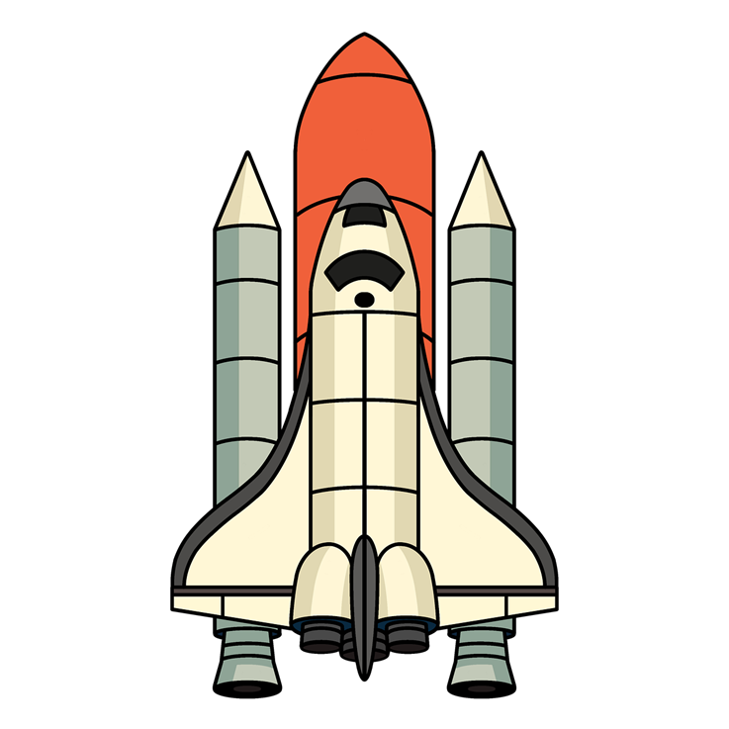

תם ולא נשלם

